Slide 1
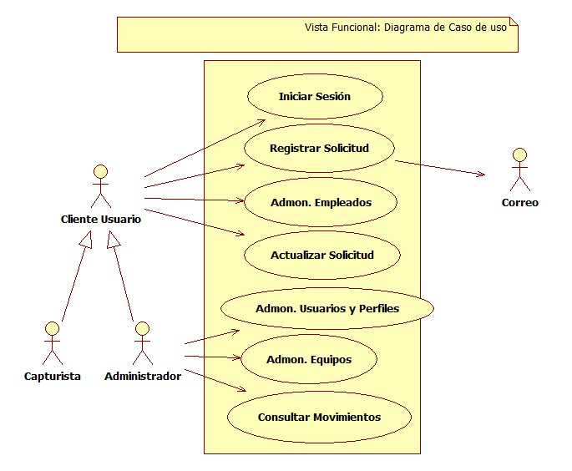
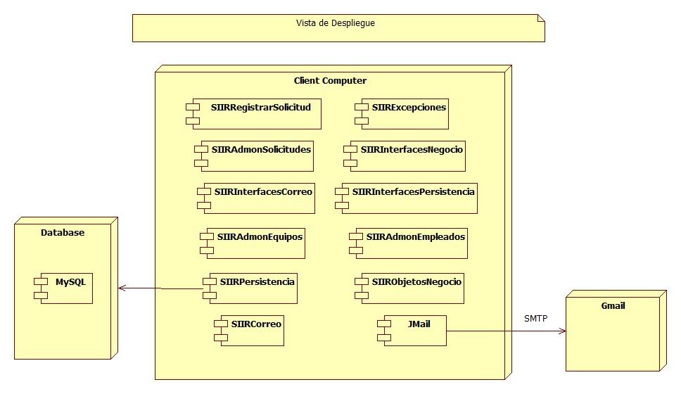
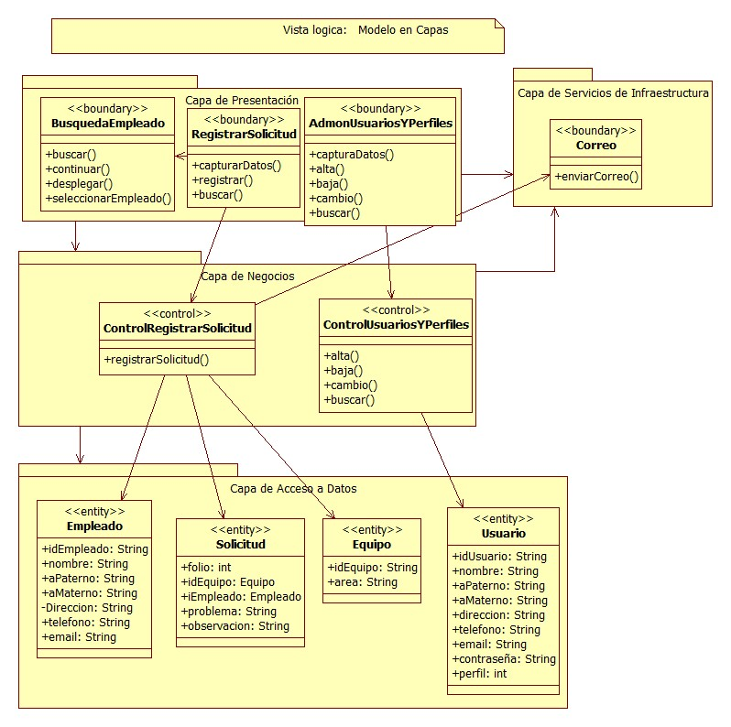
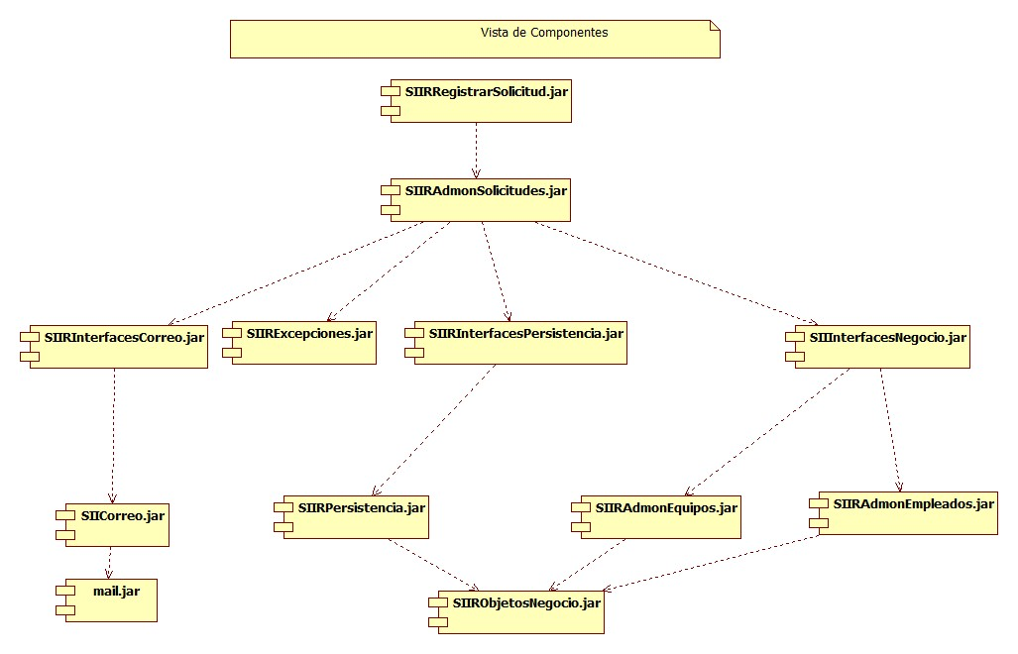
Vista que representa todos los casos de uso
detectados en el sistema.
Vista que representa la arquitectura del sistema.
Vista que representa la organización de capas del
caso de uso “Registrar Solicitud”
Vista que representa los componentes que interactúan
en el caso de uso “Registrar Solicitud”
Proceso de Ejecución del Caso de Uso:
Inicia el Caso de Uso
NO
Se busca por criterio
Se Selecciona al Empleado
NO
Se Genera el Reporte con un Folio Único
Termina el Caso de Uso
Se Ingresa el ID del Equipo
Se Autocompleta el “Área”
¿Se conoce
el ID del empleado?
SI
Se Autocompleta el “Nombre”
Se Selecciona el Problema
Se Agregan Observaciones
Se Registra la Solicitud
¿Error?
SI

